Slide 1

배열

Slide 2
이번 장에서 학습할 내용
자바에서 배열은 객체로 취급됩니다.
배열의 선언
배열의 사용
배열과 메소드
객체들의 배열
2차원 배열
정렬과 탐색

Slide 3
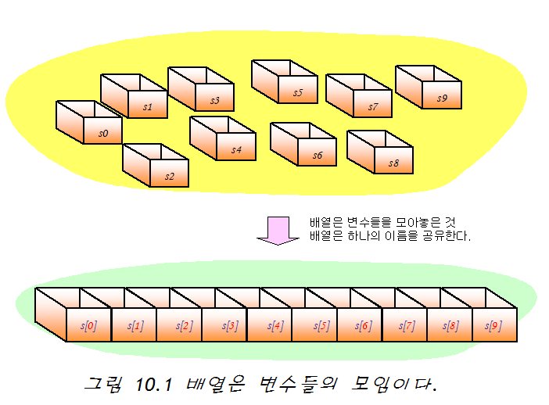
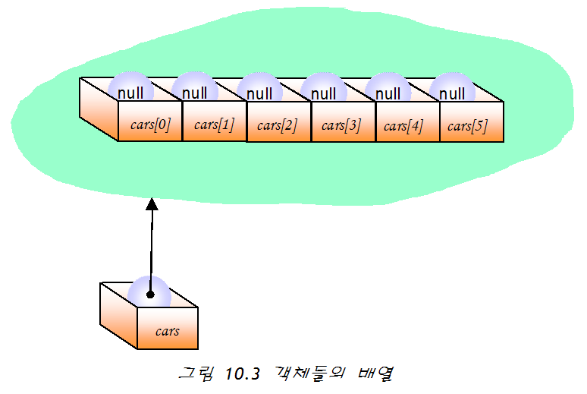
배열의 개념
배열(array): 같은 타입의 변수들의 모임

Slide 4
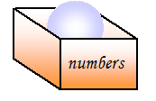
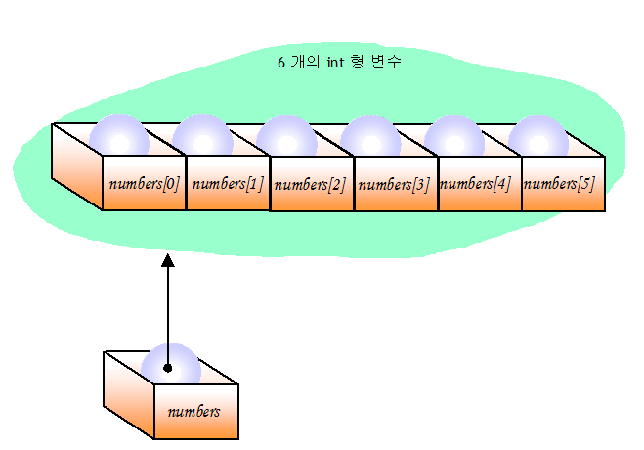
배열을 만드는 절차
먼저 배열 참조 변수부터 선언
  int[] numbers; // 배열 참조 변수 선언
배열을 new 연산자를 사용하여서 생성
numbers = new int[6]; // 배열 객체 생성

Slide 5
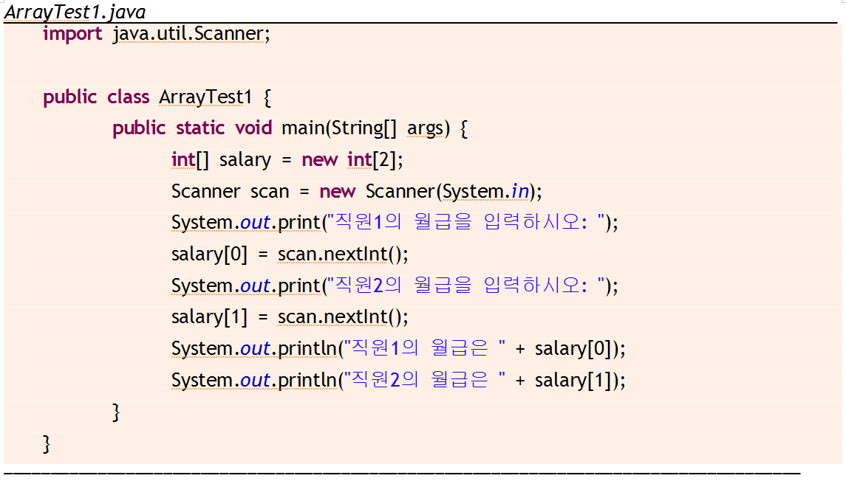
배열 예제

Slide 6

또 다른 배열 선언 방법
int[] values;// ① 자바 방식
int values[];// ② C언어 유사 방식

Slide 7

중간 점검 문제
int형의 100개의 원소를 가지고 array로 참조되는 배열을 생성하는 문장을 써라.
2. 10개의 원소를 가지는 배열에서 올바른 인덱스 값의 범위는?
3. 만약 배열의 인덱스가 올바르지 않으면 어떻게 되는가?
4. { 1.2, 3.1, 6.7 }의 값으로 초기화되는 double형 배열을 생성하는 문장을 작성하시오.

Slide 8
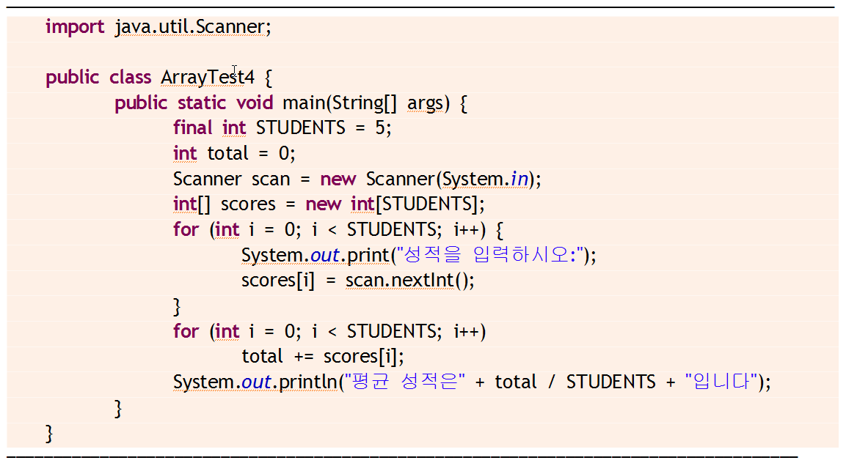
배열의 사용

Slide 9
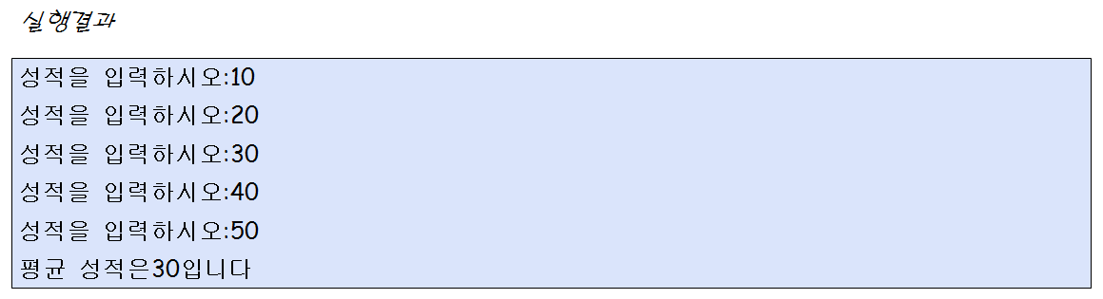
배열의 사용

Slide 10
배열의 크기
for(int i=0; i < numbers.length; i++)
numbers[i] = (int)(Math.random()*1000);
배열의 크기는 length라는 필드로 알 수 있습니다.

Slide 11
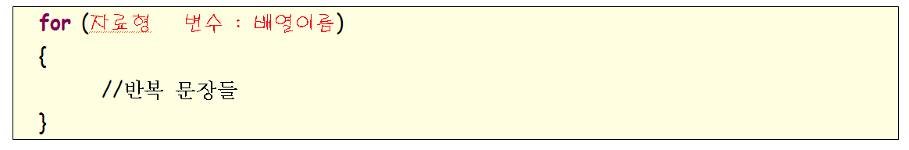
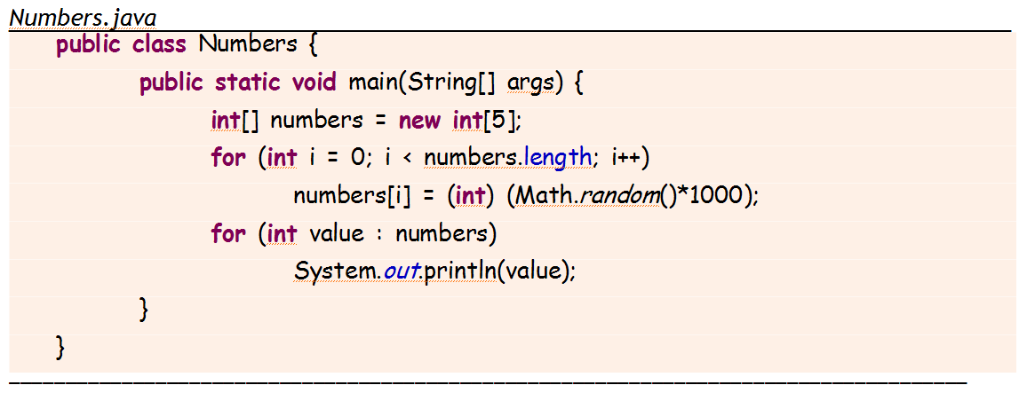
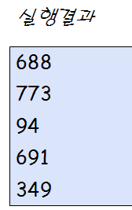
for-each 루프

Slide 12
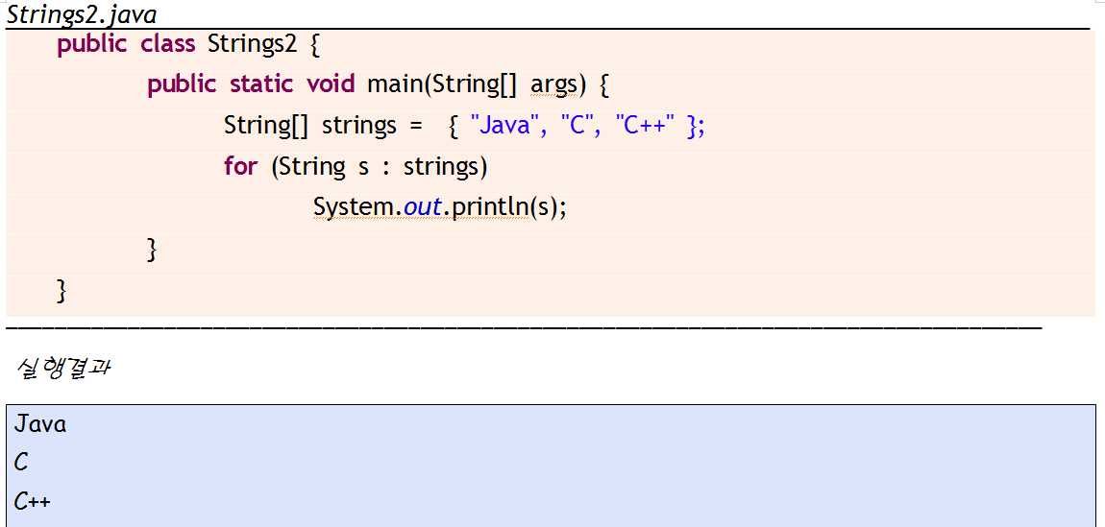
예제

Slide 13
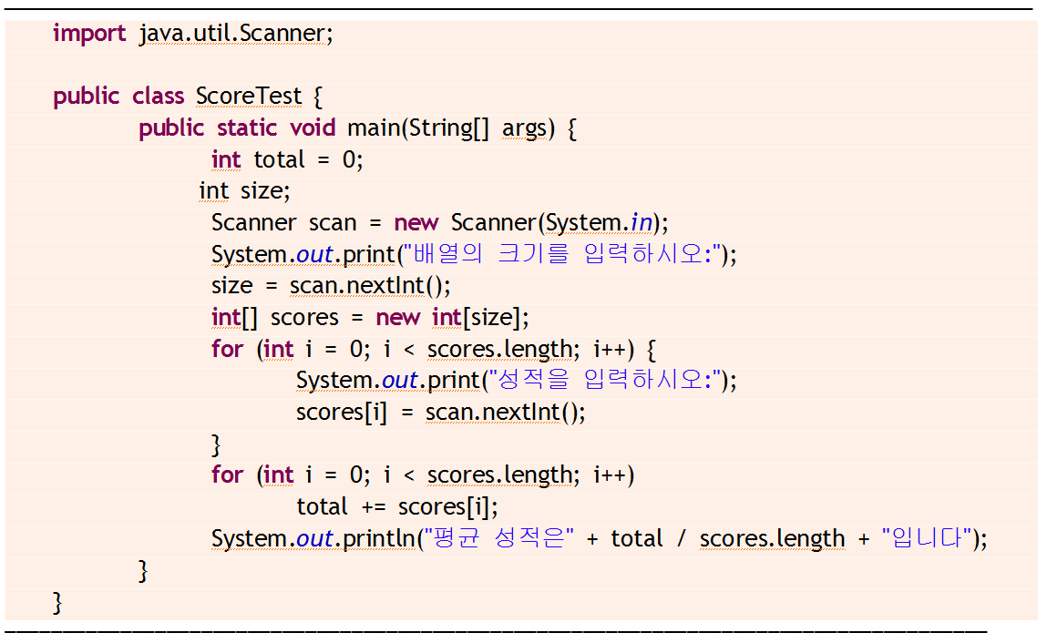
사용자가 배열의 크기를 지정

Slide 14
중간 점검 문제
int형 정수를 저장하고 있는 배열 array의 모든 원소의 값을 두배로 만드는 반복 루프를 작성하라.
2. 사용자에게 배열의 크기를 받아서 double형 배열을 생성하는 문장을 작성하라.
3. for-each와 전통적인 for 루프를 비교하라.
4. 하나의 배열을 다른 배열로 복사하는 반복 루프를 작성하라.

Slide 15
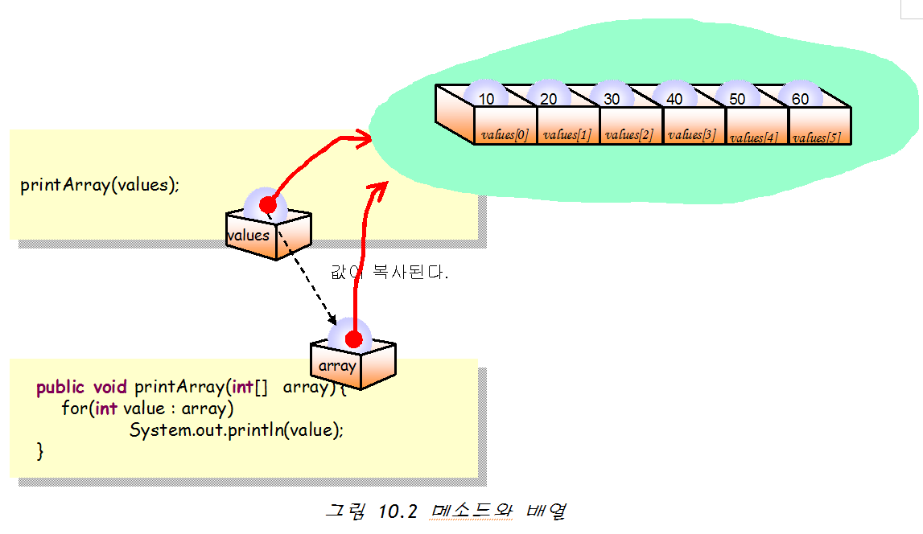
배열을 메소드의 매개 변수로 전달

Slide 16
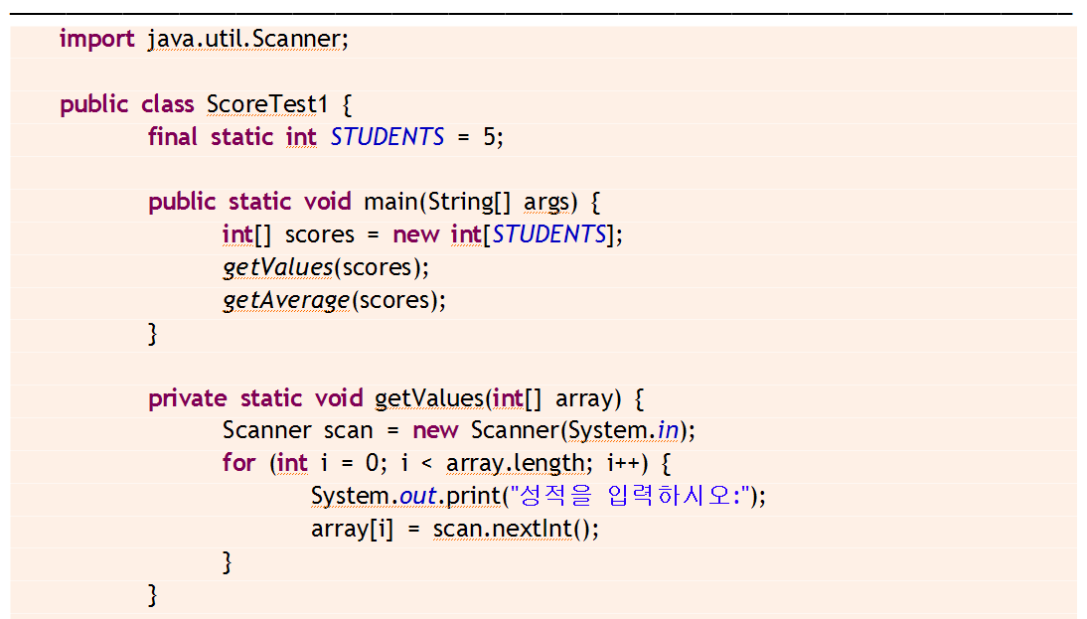
예제

Slide 17
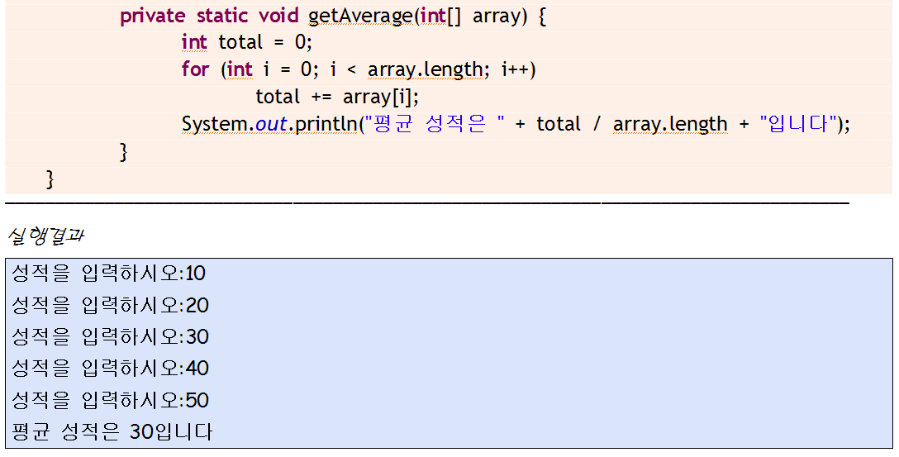
예제

Slide 18
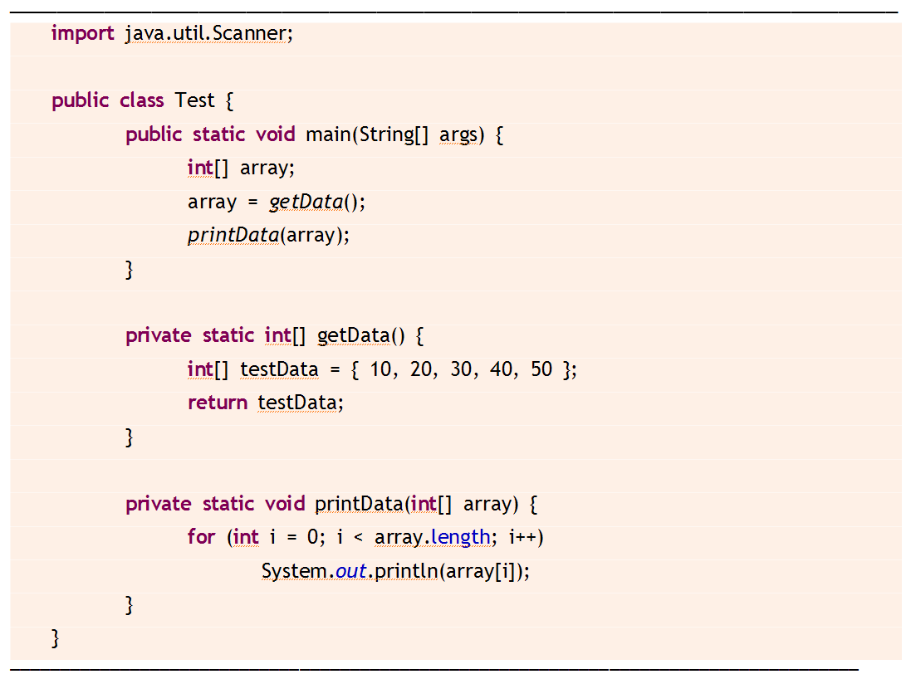
메소드의 반환값으로 배열 반환

Slide 19
중간 점검 문제
1. 배열이 메소드로 전달되면 어떤 값이 전달되는 것인가?
2. 배열 원소가 전달되는 경우와 배열 전체가 전달되는 경우를 비교하여 차이점을 설명하라.
3. int형 배열을 전달받아서 배열의 각 원소를 하나 증가시키는 메소드를 작성하시오.

Slide 20
객체들의 배열
객체들의 배열에서는 객체에 대한 참조값만을 저장
Car[] cars = new Car[5];

Slide 21
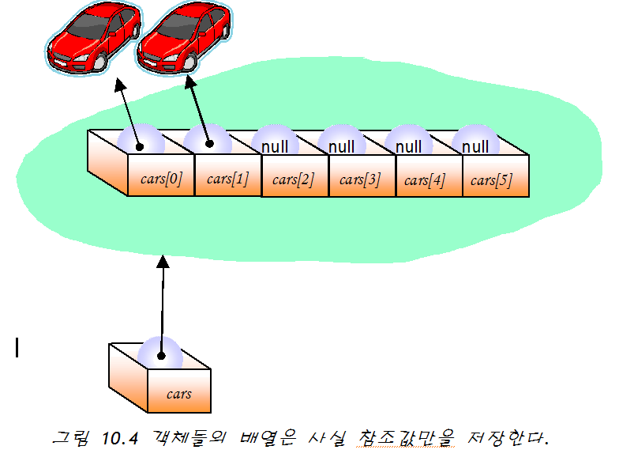
객체들의 배열
각 원소에 들어가는 객체는 따로 생성하여야 한다.
  cars[0] = new Cars();
  cars[1] = new Cars();

Slide 22
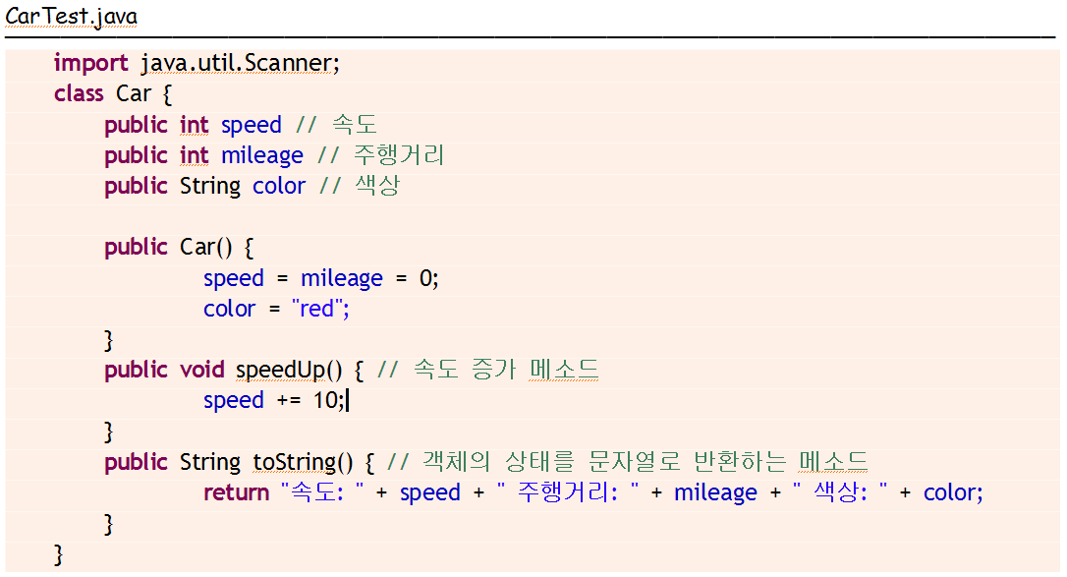
예제

Slide 23
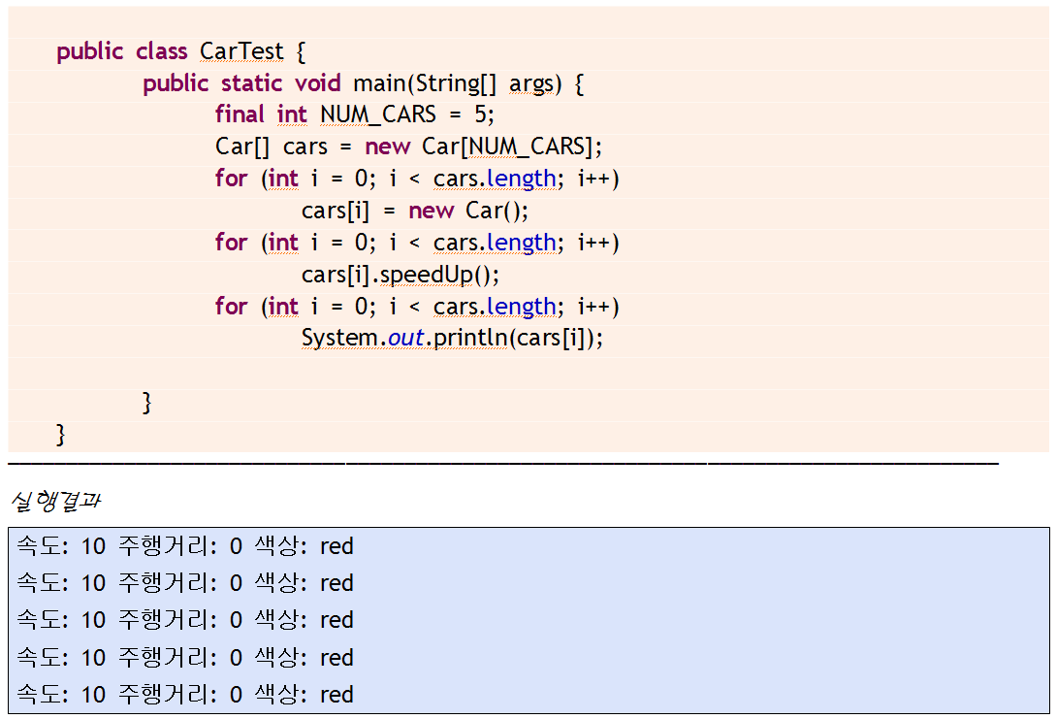
예제

Slide 24
중간 점검 문제
은행 계좌를 나타내는 클래스 BankAccount를 가정하자. BankAccount는 잔액만을 가지고 있다. 3개의 원소를 가지는 BankAccount의 배열을 생성하고 각 배열 원소를 BankAccount 객체로 초기화하라.
2. 객체들의 배열을 메소드로 전달하면 무엇이 전달되는가?

Slide 25
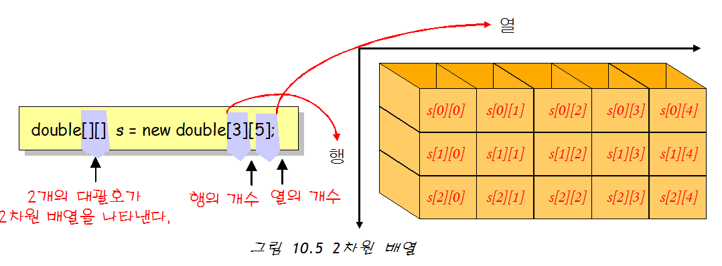
2차원 배열

Slide 26
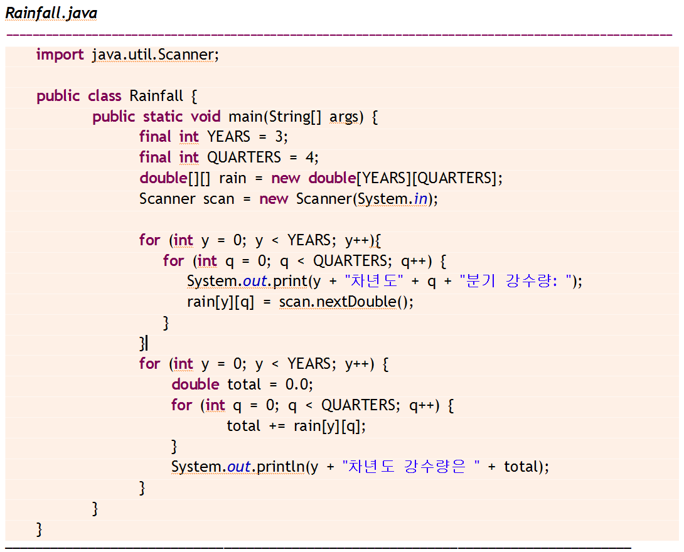

Slide 27
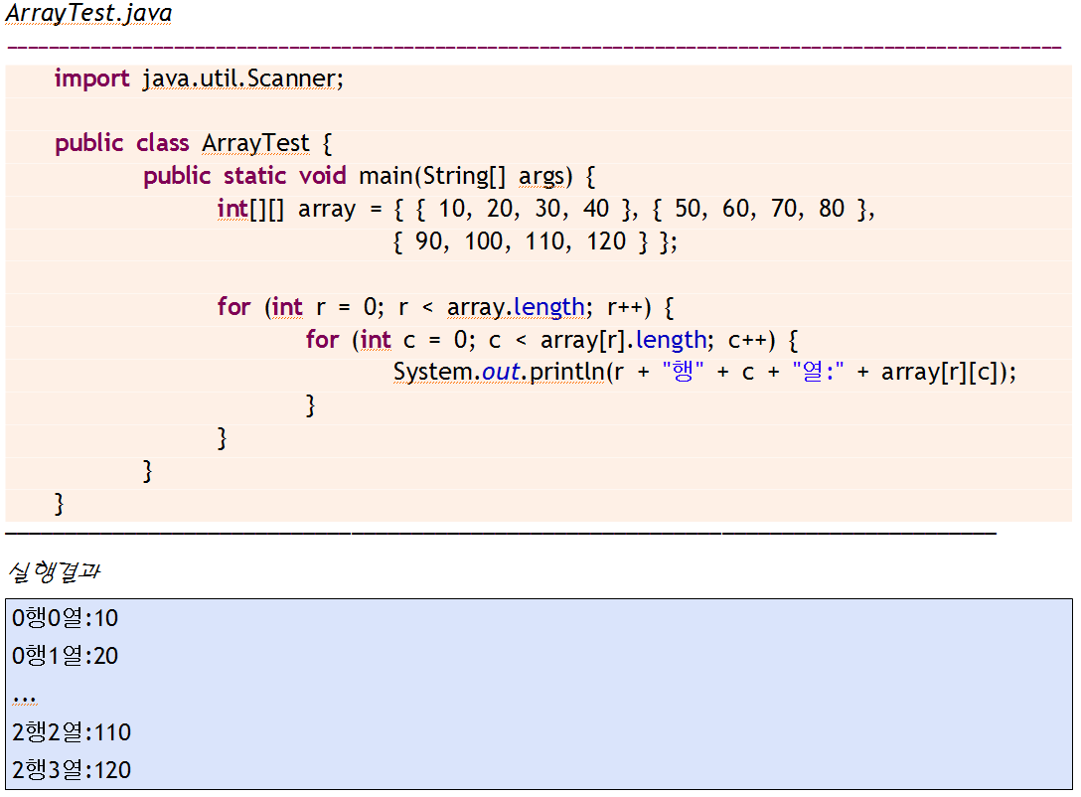
2차원 배열의 초기화와 크기

Slide 28
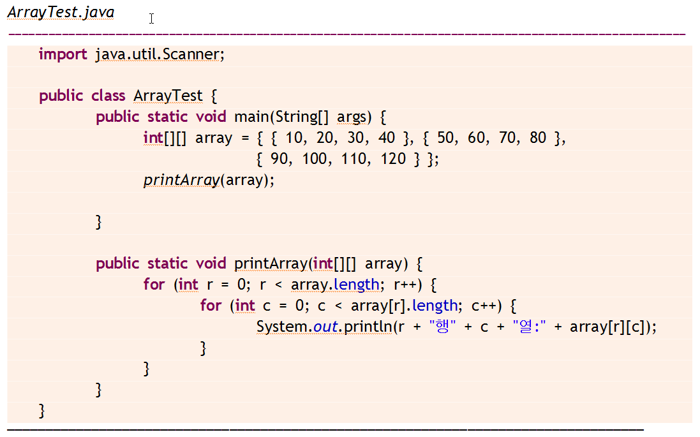
2차원 배열 매개 변수

Slide 29
배열의 응용: 정렬
정렬 알고리즘은 배열의 자료를 원하는 순으로 배치하는 알고리즘을 말해요.
정렬 알고리즘은 입력 인자로 정렬할 자료들이 있는 배열의 시작 주소와 원소 개수, 비교 알고리즘이 필요합니다.
그리고 수행 후에는 배열 내의 자료들은 원하는 순서로 배치한 상태여야 합니다.
http://ehclub.co.kr/1840
이번에는 반복적인 방법으로 해결하는 순차 정렬(Sequential Sort) 알고리즘을 살펴볼게요.
순차 정렬은 맨 앞에서부터 제일 작은 원소를 배치하게 만들어 나가는 알고리즘이예요. 이를 위해 배치할 자리에 있는 원소를 뒤쪽에 있는 원소들과 비교하면서 작은 것을 발견하면 배치할 위치의 원소와 교환해요.
순차 정렬(base:배열의 시작 주소, n: 원소 개수, compare:비교 논리)
반복(i:=0->n)
반복(j:=i+1->n)
조건(compare(base[i], base[j]) > 0)
교환(base[i],base[j])

Slide 30
배열의 응용: 정렬
<--------- i ------------->
20 40 23 9 27 41
<------- j --------->
i:0 9 40 23 20 27 41
i:1 9 40 23 20 27 41
9 23 40 20 27 41
9 20 40 23 27 41
i:2 9 20 40 23 27 41
9 20 23 40 27 41
i:3 9 20 23 27 40 41
i:4 9 20 23 27 40 41

Slide 31
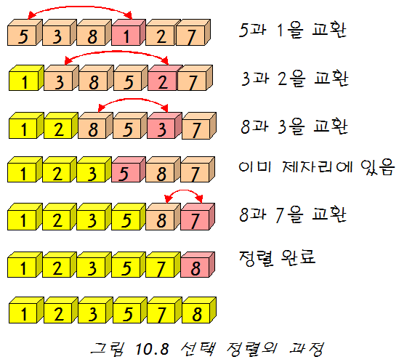
배열의 응용: 정렬
선택 정렬: 최소값을 정렬되지 않은 첫번째 원소와 교환

Slide 32
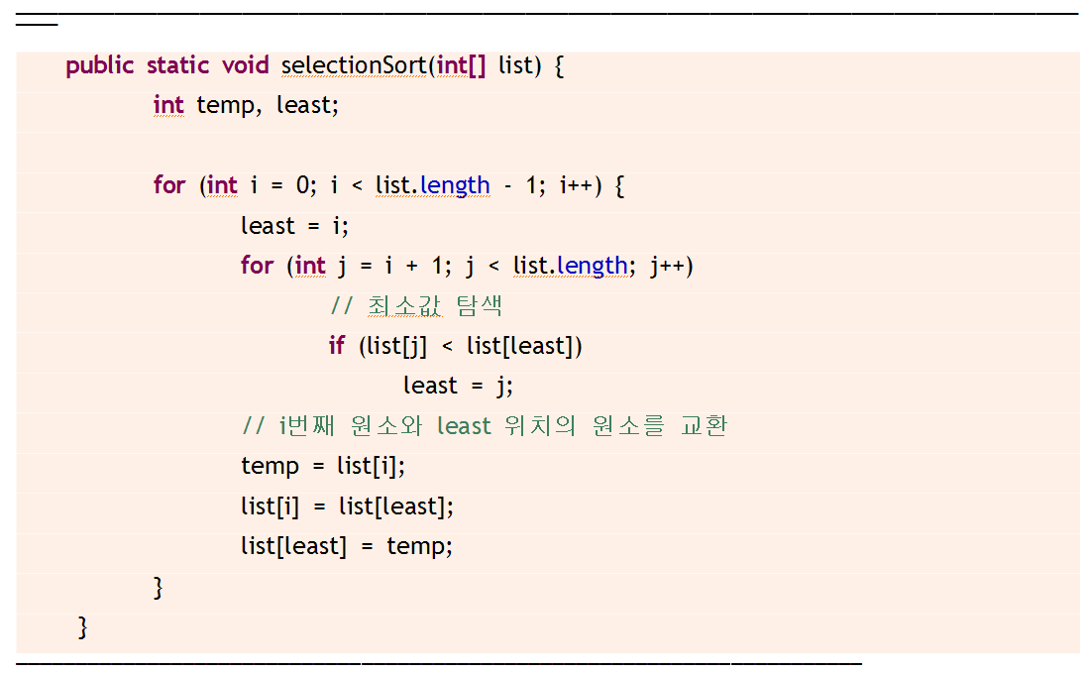
선택 정렬 코드

Slide 33
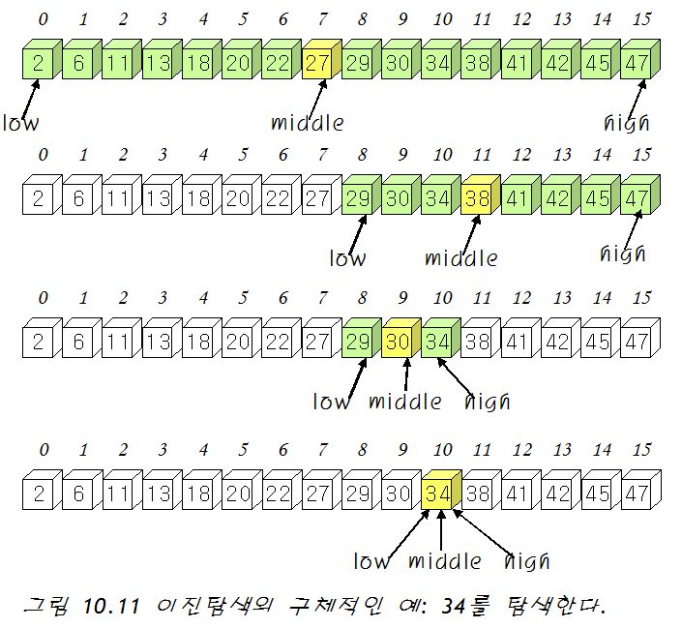
배열의 응용: 이진 탐색

Slide 34
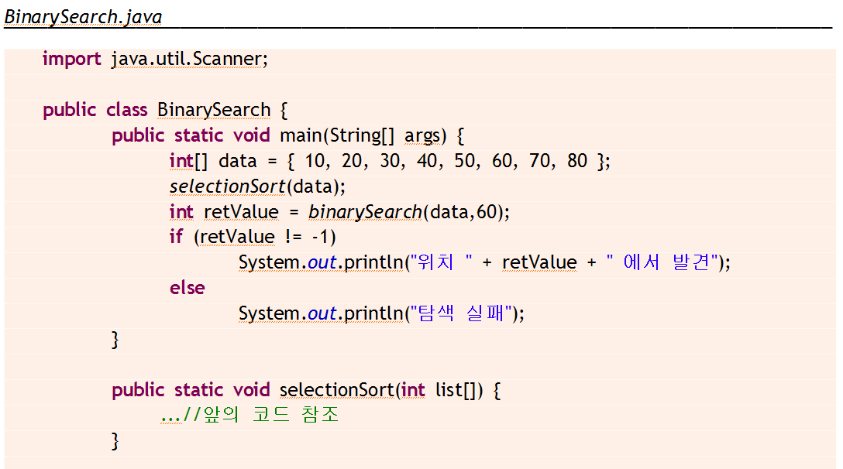
이진 탐색

Slide 35
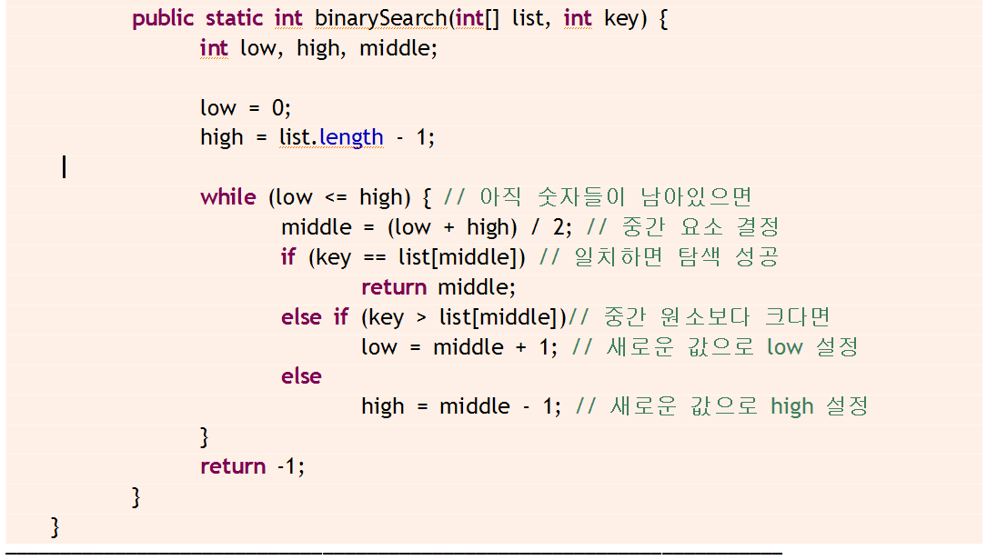
이진 탐색

Slide 36
중간 점검 문제
선택 정렬에서 가장 작은 값은 몇 번이나 교환되는가?
2. 1024개의 원소가 있는 배열을 이진 탐색할 때 최대 몇 번의 비교가 필요한가?
3. 순차 탐색과 이진 탐색을 비교하라. 순차 탐색이란 배열의 첫 번째 원소부터 순차적으로 비교하여 탐색하는 알고리즘이다.

Slide 37


Q & A

